Slide 1
Сучасні онлайн платформи в освітньому просторі
Підготувала вчитель початкових класів
Рафалівського ліцею
Бачинська Наталія Олександрівна

Slide 2
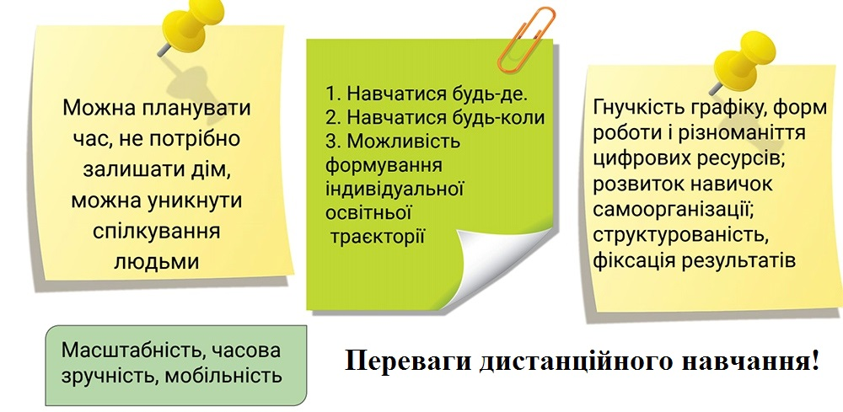
Які переваги дистанційного навчання?

Slide 3
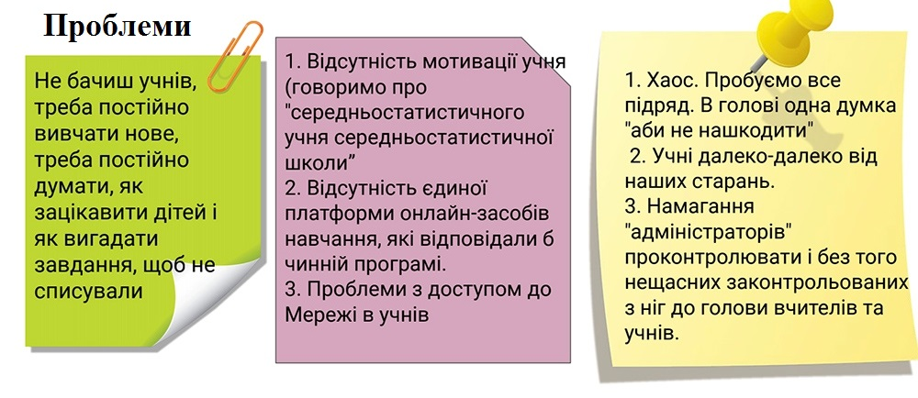

Slide 4
Які ресурси ви використовуєте під час дистанційного навчання?

Slide 5
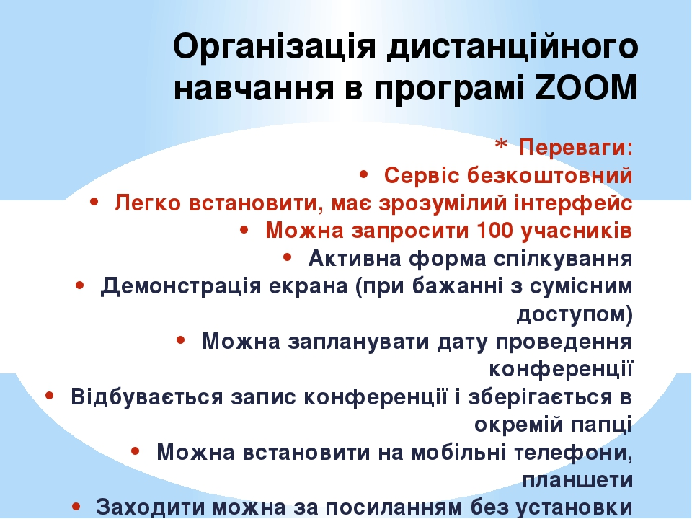
Zoom cloud meetings

Slide 6
Платформа для дистанційного навчання SchoolUrok
створити свій клас;
організувати реєстрацію учнів;
ділитися з учнями необхідним навчальним матеріалом;
запропонувати завдання для учнів;
запропонувати пройти тест для учнів;
оцінювати завдання учнів і стежити за їхнім прогресом;

Slide 7
Освітня платформа “На Урок”
* підвищення кваліфікації (курси, вебінари, конференції);
* завантажувати та користуватися матеріалом який є на платформі;
* створювати тести;
* додавати свої власні розробки;
* брати участь у олімпіадах та конкурсах;
* отримувати сертифікати, грамоти, дипломи;

Slide 8
Сервіс LearningApps
Конструктор LearningApps призначений для розробки та зберігання інтерактивних завдань з різних предметних дисциплін, за допомогою яких учні можуть перевірити, закріпити набуті знання в ігровій формі, що сприяє формуванню їх пізнавального інтересу.

Slide 9
Google Classroom.
- Google Classroom - це зручна і повністю забезпечена всім необхідним платформа, в якій є всі інструменти для створення, зберігання та обміну інформацією. Зберігання всієї необхідної інфоромаціі відбувається в Google Drive, створення документів - в Google Docs, створення презентацій можливо за допомогою Sheets and Slides, планування розкладу за допомогою Google Calendar. Простими словами, тут є абсолютно всі інструменти, які необхідні в плануванні і створенні якісного віддаленого навчання.
- Є оффлайн доступ до інформації. Навіть якщо у вашого учня тимчасово відсутній доступ до інтернету, то він зможе все одно ознайомитися з матеріалом.
- Сервіс є безкоштовним

Slide 10
CLASSDOJO
Експлуатація сервіса проста для всіх: треба пройти етап реєстрації і можна почати користуватися.
Найбільше Classdojo підходить для організації віддаленого навчання школярів молодшої та середньої школи, адже все оформлено яскраво, креативно, є анімації. Це привертає увагу. На платформі доступні такі функції: можливість легко зв'язатися з батьками; можливість легко відправити повідомлення групі учнів або кожному учню окремо; можна подивитися, як працює учень, як його оцінюють інші вчителі, який прогрес; оцінки учня дублюються в акаунті його батьків, що дає можливість контролювати успішність; є журнал, в який виставляються оцінки

Slide 11
МІЙ КЛАС
Відмінна українська платформа для онлайн-навчання. Тут зрозумілий, простий і дуже зручний інтерфейс українською мовою, достатня кількість різноманітних функцій, є можливість давати учням завдання різних форм і складнощів, а також можливість перевірити ці завдання автоматично
Скористатися платформою буде дуже зручно вчителю, репетитору, організатору курсів, який змушений перейти на онлайн-навчання. Даний сервіс буде зручним, тому що:
- інтерфейс українською мовою;
- величезна кількість завдань і тестів (близько 2 млн), які мають різну складність для учнів різних рівнів підготовки;
- є відповіді на завдання для вчителів, щоб зменшити час на перевірку завдань;
- є можливість автоматичної перевірки завдань учнів (особливо зручно, якщо самостійна робота або домашнє завдання проводиться в тестовому форматі).

Slide 12
ДЯКУЮ ЗА УВАГУ!

